Slide 1
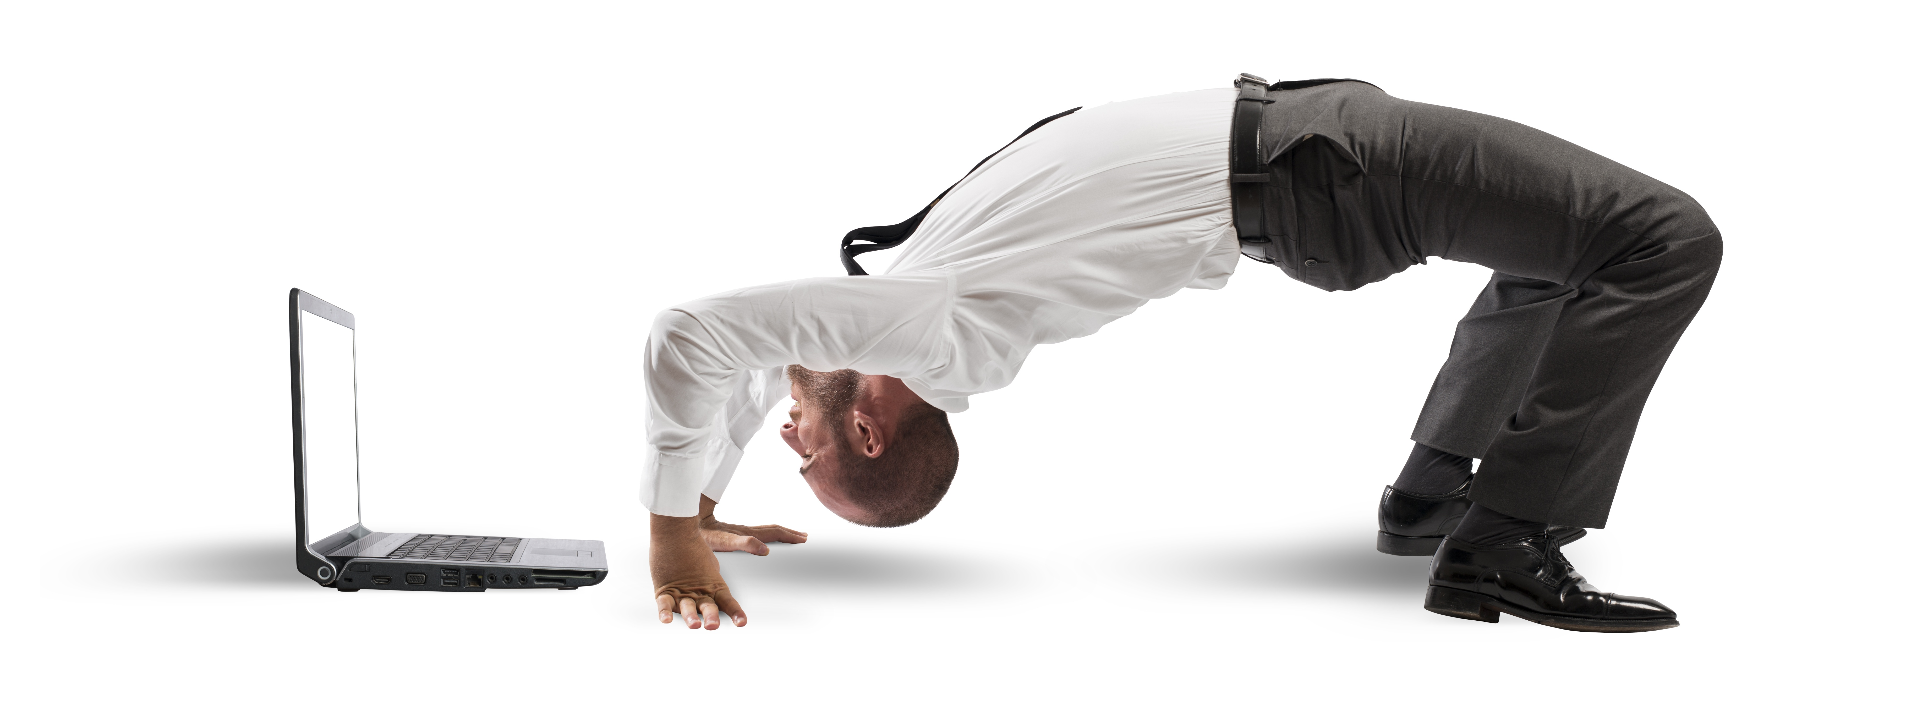
Les Troubles Musculo-Squelettiques
Webinaire de l’HoméoPratique - Épisode 4
Dr Charles-André Pigeot

Slide 2
présentation rapide
attentes

Slide 3
ARNICA MONTANA
Arnique des montagnes

Slide 4
ARNICA MONTANA
TRAUMATISMES ET HEMORRAGIES
surmenage musculaire
avec sensation de contusion, de courbature, de meurtrissure
< au moindre contact
le lit paraît trop dur entraînant un changement continu de position
hémorragies traumatiques, ecchymoses, hématomes

Slide 5
ARNICA MONTANA
TRAUMATISMES ET HEMORRAGIES
choc traumatique :
gros choc : tendinites, entorses, luxations traumatiques
pathologie de surcharge : troubles statiques et de la cinétique
lombalgie d’effort ou de l’obésité
microtraumatismes répétés : vibration, voiture
décollement traumatique de la rétine
choc opératoire :
en prévention du traumatisme chirurgical

Slide 6
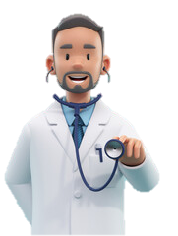
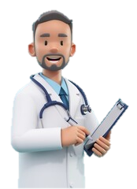
Le cercle d’aide à la prescription©
Motif de la consultation ?
Médicament homéo
Ordonnance
Avec ?
Depuis quand ?
Modalités ?
Comment ?
Tous droits réservés

Slide 7
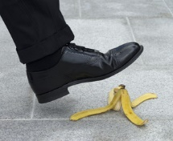
L’accident

Slide 8
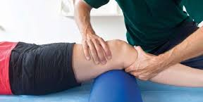
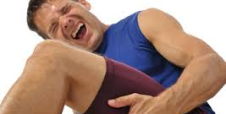
Arnica est le médicament de 1ère intention
Comment le prescrire ?

Slide 9
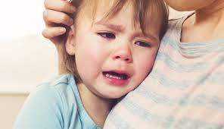
l’accident cas clinique
Kevin est un petit garçon trépident et qui n’a peur de rien
il joue beaucoup dehors, court derrière son ballon…
et de temps en temps il rentre en pleurant car il s’est fait mal
Que pouvez-vous lui proposer pour soulager sa douleur ?

Slide 10
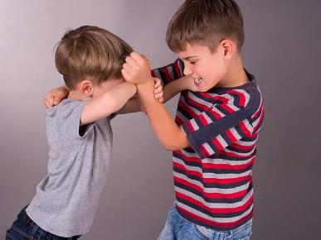
l’accident cas clinique
Un jour Kevin rentre en pleurant car il s’est bagarré avec un copain qui lui a donné un gros coup de pied dans le tibia et il y a un gros bleu.
Et en plus il est malheureux parce que c’est son meilleur copain !
Le gros câlin a fait beaucoup de bien, mais on peut lui proposer quelques granules pour soulager sa peine.
Que proposez-vous ?

Slide 11
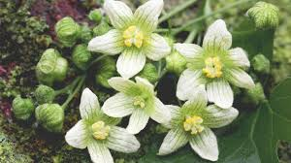
l’accident
Bellis perennis 9CH
c’est l’Arnica les organes génitaux et du sein
Bryonia 9CH
médicament de l’entorse, à associer à Arnica,
interdiction absolue de mouvement : réveil violent de la douleur

Slide 12
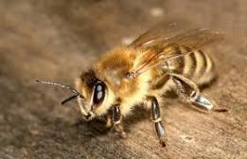
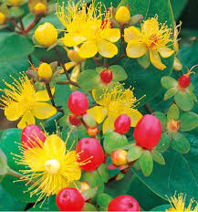
l’accident
Apis 9CH
accompagne Arnica et Bryonia dans les entorses
œdème translucide, rosé
douleur piquante améliorée au frais
Hypericum 9CH
c’est l’Arnica des terminaisons nerveuses et des régions richement innervées
coup de marteau sur le doigt

Slide 13
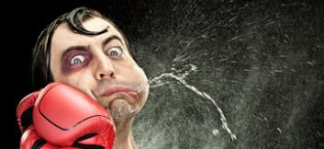
l’accident
Ledum palustre 9CH
souvent associé à Arnica
contribue à diminuer les hématomes
traite également les articulations rouges, gonflées, chaudes,
améliorées par les applications froides
ex : crise de goutte, l’œil au beurre noir

Slide 14
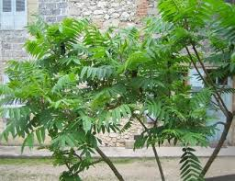
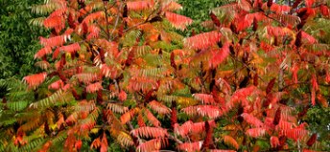
l’accident
Rhus toxicodendron 9CH
médicament des traumatismes musculaires, ligamentaires ou ostéopathique-articulaires
après un faux mouvement ou effort violent
douleurs aggravées au repos, aux premiers mouvements (dérouillage), aux changements de position, à la fatigue
améliorées par le mouvement continu

Slide 15
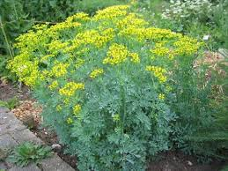
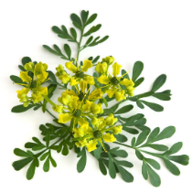
l’accident
Ruta graveolens 9CH
médicament du périoste et des ligaments fléchisseurs (douleur à l’extension)
du lumbago en étant penché en avant ou en soulevant une charge lourde
du surmenage oculaire avec douleur (travail sur écran intense)
mêmes modalité que Rhus tox sans le dérouillage matinal

Slide 16
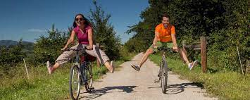
l’accident : cas clinique
1 C’est les beaux jours, un dimanche ensoleillé, et vous décidez d’aller faire du vélo avec votre famille : une sortie de quelques heures après un hiver au coin du feu…
Vous ressentez quelques douleurs musculaires et vous craignez les courbatures du lendemain.
Que pouvez-vous prendre tout de suite pour limiter les dégâts ?

Slide 17
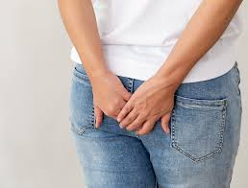
l’accident : cas clinique
2 Le lendemain, non seulement vous avez des courbatures, mais aussi un périnée en feu !
Que pouvez-vous prendre en plus ?

Slide 18
Exemple d’ordonnance
Dr Medhi CAMENT
Médecine Générale
1, place de l’Eglise
34000 Montpellier
Madame Emma LAD
Arnica 9CH, 3 granules 1 à 3 fois par jour en alternance avec Bellis perennis 9CH, 3 granules, 1 à 3 fois par jour

Slide 19
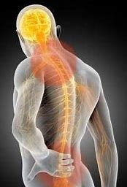
Lombo-sciatique

Slide 20
lombo-sciatique aiguë
2 médicaments de base dans l’aigu
Rhus toxicodendron 9CH et Bryonia 9CH
+ Arnica 9CH
peuvent être prescrits sur la même ordonnance malgré leurs modalités inverses
leur prise doit être faite à quelques heures d’intervalle
alterner facilement ces 2 médicaments dans la journée

Slide 21
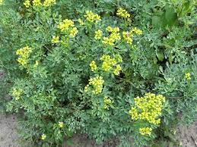
lombo-sciatique récidivante
Ruta 9CH
actif sur les tendons et ligaments fléchisseurs
comme Rhus toxicodendron mais sans la modalité de dérouillage matinal)
amélioré par le mouvement, aggravé par l’humidité froide.

Slide 22
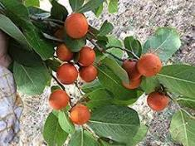
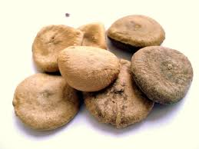
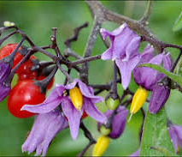
lombo-sciatique récidivante
Nux vomica 9CH
vive douleur lombaire par contracture élective des carrés des lombes
aggravée la nuit, dans le lit, doit s’asseoir pour se retourner
dans un contexte d’auto-intoxication générale
Dulcamara 9CH
après exposition à l’humidité, amélioré par le mouvement.

Slide 23
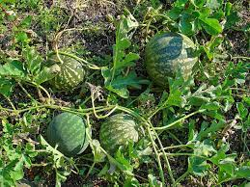
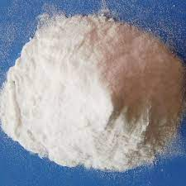
lombo-sciatique récidivante : traiter la douleur
Colocynthis 9CH
amélioré par la flexion
en particulier la douleur de la sciatique par la flexion du mollet sur la cuisse
amélioré par la pression forte et la chaleur
latéralité gauche
Magnesia phosphorica 9CH
mêmes modalités que Colocynthis mais avec une latéralité droite

Slide 24
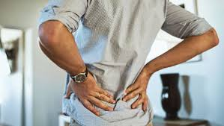
lombo-sciatique : cas clinique
René, chef d’entreprise très occupé, pas une minute à perdre, fait un faux mouvement et se bloque le dos.
Plus moyen de bouger.
Il doit s’asseoir dans le lit pour se retourner !
Et ça le met en colère car il ne supporte pas d’être malade…
Quel traitement proposez-vous ?

Slide 25
Exemple d’ordonnance
Dr Medhi CAMENT
Médecine Générale
1, place de l’Eglise
34000 Montpellier
René
Prendre Arnica 9CH et Nux vomica 9CH en alternance, 3 granules 1 à 3 fois par jour

Slide 26
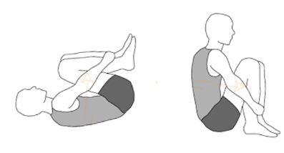
TMS : lombo-sciatique : cas clinique
René vous dit qu’il est mieux plié en 2, les jambes pliées sur le ventre, et qu’il n’ose pas bouger car le moindre mouvement déclenche la douleur.
Que proposez-vous ajouter ?

Slide 27
Exemple d’ordonnance
Dr Medhi CAMENT
Médecine Générale
1, place de l’Eglise
34000 Montpellier
René
Colocynthis 9CH 3 granules x 1 à 3 / jour
Bryonia 5CH 3 granules 1 à 3/ jour

Slide 28
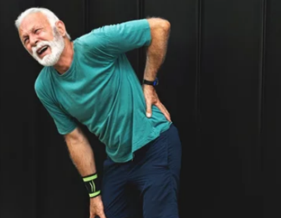
lombo-sciatique : cas clinique
Arnaud est un sportif, mais au retour d’une compétition il présente une forte lombalgie.
Quel médicament proposez-vous en 1ère intention ?
Il vous dit qu’il a surtout mal le matin en se mettant en route et que sa douleur s’améliore rapidement dans la matinée.
Que proposez-vous ajouter ?

Slide 29
Exemple d’ordonnance
Dr Medhi CAMENT
Médecine Générale
1, place de l’Eglise
34000 Montpellier
Arnaud
1 dose Arnica 30CH
Rhus tox 9CH, 3 granules 1 à 2 / jour

Slide 30
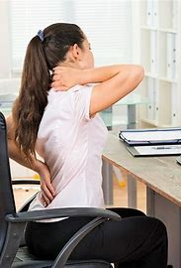
Dorsalgies et cervicalgies

Slide 31
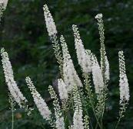
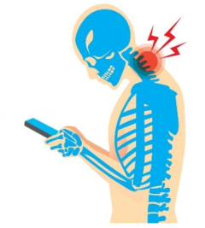
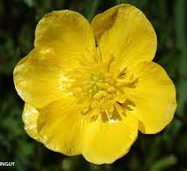
dorsalgies et cervicalgies
Actaea racemosa 9CH
douleurs aiguës de la nuque irradiant jusqu’à D4
aggravées par le mouvement, l’humidité froide
par le travail en position demi-fléchi fixe
(cervicalgie des ordinateurs, des textos !)
améliorée par la chaleur
chez une femme très nerveuse aux règles abondantes et douloureuses (→ endométriose ++)
complété par Bryonia
et Ranonculus bulbosus = médicament de la névralgie intercostale.

Slide 32
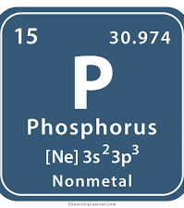
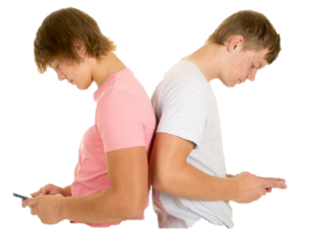
dorsalgies et cervicalgies
Phosphorus 9CH
douleurs à type de brûlures
localisation interscapulaires dues aux tensions des rhomboïdes

Slide 33
TMS : dorsalgies : cas clinique
Tom est étudiant, il travaille bcp pour passer ses prochains examens.
La position assise et penchée sur son ordinateur, car c’est un grand sec, lui occasionne des douleurs interscapulaires à type de brulures.
Quel médicament proposez-vous en 1ère intention ?

Slide 34
Exemple d’ordonnance
Dr Medhi CAMENT
Médecine Générale
1, place de l’Eglise
34000 Montpellier
Tom
Prendre 1 dose Phosphorus 15CH
Suivi de Phosphorus 9CH : 3 granules 2 à 3 / jour

Slide 35
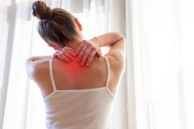
TMS : cervicalgies : cas clinique
Annie souffre d’un syndrome prémenstruel à type de douleurs pelviennes intenses qui s’accompagnent aussi de douleurs dorso-cervicales qui commencent quelques jours avant les règles.
Quel médicament proposez-vous en 1ère intention ?

Slide 36
Exemple d’ordonnance
Dr Medhi CAMENT
Médecine Générale
1, place de l’Eglise
34000 Montpellier
Annie
1 dose Actaea racemosa 15CH au milieu du cycle
Suivi d’Actaea racemosa 9CH
3 granules 2 à 3 / jour, à diminuer en fonction de la douleur, et jusqu’à la sédation des douleurs.

Slide 37
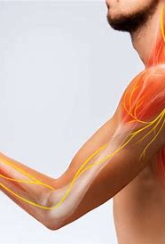
Névralgie cervico-brachiale et intercostale

Slide 38
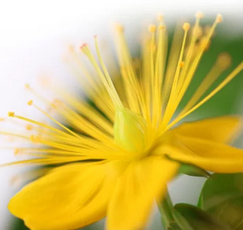
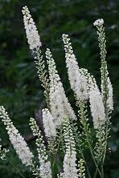
névralgie cervico-brachiale et intercostale
Ranunculus bulbosus 9CH :
médicament de la névralgie intercostale
Hypericum 9CH
dans toutes les névralgies centrifuges
systématiquement
complètent Actaea racemosa

Slide 39
TMS : torticolis
Lachnantes 9CH
le médicament incontournable

Slide 40
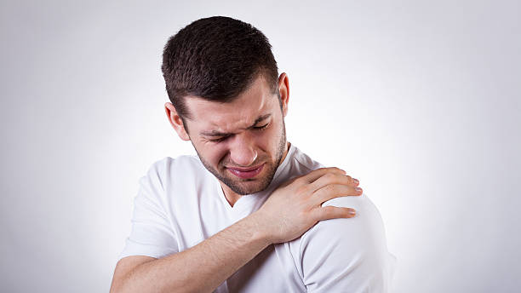
Epaule

Slide 41
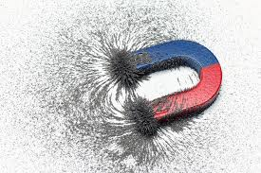
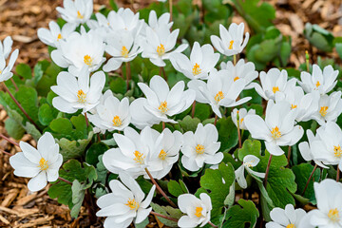
la pathologie de l’épaule
Ferrum metallicum 9CH : convient aux 2 épaules
douleur améliorée par le mouvement lent
toujours utile d’associer Rhus toxicodendron et Bryonia en alternance
Sanguinaria 9CH
Névralgie du deltoïde droit
Aggravé couché, la nuit et par le mouvement
PSH droite

Slide 42
TMS : épaule : cas clinique
1 : Christophe est préparateur de commandes.
Il consulte pour une douleur de l’épaule droite (droitier) due aux mouvements répétitifs de son métier, aggravée depuis qu’il a fait une chute.
Les mouvements sont limités, l’abduction, douloureuse, est à peine à 80°.
La palpation révèle une douleur antérieure et le Jobe est +.
Quel médicament proposez-vous en 1ère intention ?

Slide 43
Exemple d’ordonnance
Dr Medhi CAMENT
Médecine Générale
1, place de l’Eglise
34000 Montpellier
Christophe
Arnica 15CH, 1 dose
suivi de :
Arnica 9CH
Sanguinaria 9CH
3 granules de chaque x 2 à 3 / jour,
à diminuer en fonction de la douleur

Slide 44
épaule : cas clinique
1 : Christophe revient 1 mois plus tard.
Il a été peu soulagé et la mobilité de son épaule s’est encore réduite ; vous faites le diagnostique de l’épaule gelée post-traumatique,
Que proposez-vous ?

Slide 45
Exemple d’ordonnance
Dr Medhi CAMENT
Médecine Générale
1, place de l’Eglise
34000 Montpellier
Christophe
Sanguinaria 9CH
Causticum 9CH
Rhus tox 9CH
3 granules de chaque x 2 à 3 / jour,
à diminuer en fonction de la douleur
Et rééducation une fois la phase aiguë passée

Slide 46
Le cercle d’aide à la prescription©
Motif de la consultation ?
Médicament homéo
Ordonnance
Avec ?
Depuis quand ?
Modalités ?
Comment ?
Tous droits réservés

Slide 47
Vous êtes le Docteur DAFALGAN, médecin traitant Vous recevez en consultation Madame Brigitte V. 37 ans, mariée, mère de 2 enfants, secrétaire de direction. Elle consulte pour des douleurs diffuses surtout au niveau des cervicales. Vous êtes Madame Brigitte V. 37 ans, mariée, mère de 2 enfants, secrétaire de direction. Vous consultez votre médecin pour des douleurs cervicales avec des contractures. Depuis quand ? Depuis que j’ai pris mon nouveau poste à responsabilités, je me sens dépassée, j’ai peur de mal faire et j’ai l’impression que mes collègues me regardent autrement. Comment ? J’ai la nuque raide, des spasmes, une sensation de déchirement Modalités ? < mouvement – humidité – au moment du cycle Avec ? Un état de nervosité

Slide 48
Vous êtes le Docteur TOPALGIC, médecin traitant Vous recevez en consultation Monsieur Bruno Z. 41 ans, marié, père d’une fille et qui travaille à La Poste. Il consulte pour des lombalgies récidivantes, nécessitant des arrêts de travail assez souvent. Vous lui avez fait faire un bilan biologique et radiologique revenus normaux. Vous êtes Monsieur Bruno Z. 41 ans, marié, père d’une fille et vous travaillez à la poste. Vous consultez votre médecin traitant le Docteur TOPALGIC pour des lombalgies récidivantes nécessitant des arrêts de travail réguliers. Votre médecin vous a fait faire un bilan biologique et un bilan radiologique, qui sont normaux. Depuis quand ? Depuis qu’on nous a changé nos horaires et qu’on a réduit le personnel, je suis plus stressé. Comment ? Sensation de raideur du dos, douleurs dans le creux des reins, je ne supporte pas le froid (ceinture), comme une sciatique avec de légères paresthésies Modalités ? > Chaleur et le mouvement Avec ? Sensation d’ankylose et un besoin de bouger

Slide 49
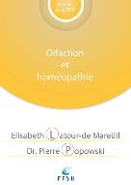
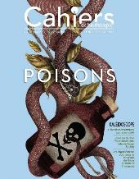
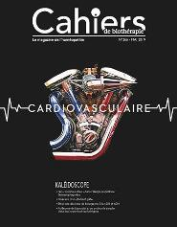
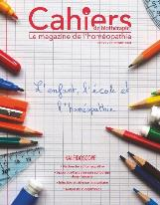
Des livres
www://ffsh.fr
Épisode 1 = tuto-base
Épisode 2 = le respiratoire
Épisode 3 = Pédiatrie
Épisode 4 = TMS
Épisode 5 = le psychologique
Épisode 6 = Fatigue, Covid long, douleurs
Épisode 7 = gynéco-obstétrique
Épisode 8 = Soins de support en oncologie
Une revue

